Slide 1





TITULO DO ARTIGO
TÍTULO E SUBTÍTULO DO ARTIGO
NOME DO ALUNO
NOME DO ORIENTADOR
Pós-graduação | 2018

Slide 2


Relevância do Estudo
Sed in tota dissentias, mel recteque pertinacia et. Errem ludus temporibus te has, his mundi dolorum et. Malis ignota ex cum, sit te quem democritum scriptorem, ad vis ferri accommodare. Quo tantas putant partiendo ad, id singulis instructior vim. Sed ne fuisset oportere. Sit modo dicam molestie no, vis illud disputando contentiones no.
Ius ferri nostro eu, ex per tation nusquam intellegebat, ea quidam torquatos mel. Ex usu mutat dictas deleniti, at mea enim impedit mentitum, ut sed stet dictas. Nam an dicta neglegentur. Debet nonumes vis ad, ea ius postea cotidieque, malorum menandri in nec. Ex affert sensibus mei, saepe discere hendrerit quo ei. Antiopam perpetua vituperata cum id, at per tation blandit mentitum.
Notes:
<number>

Slide 3
Objetivos
Sed in tota dissentias, mel recteque pertinacia et. Errem ludus temporibus te has, his mundi dolorum et. Malis ignota ex cum, sit te quem democritum scriptorem, ad vis ferri accommodare. Quo tantas putant partiendo ad, id singulis instructior vim. Sed ne fuisset oportere. Sit modo dicam molestie no, vis illud disputando contentiones no.
Ius ferri nostro eu, ex per tation nusquam intellegebat, ea quidam torquatos mel. Ex usu mutat dictas deleniti, at mea enim impedit mentitum, ut sed stet dictas. Nam an dicta neglegentur.
Debet nonumes vis ad, ea ius postea cotidieque, malorum menandri in nec. Ex affert sensibus mei, saepe discere hendrerit quo ei. Antiopam perpetua vituperata cum id, at per tation blandit mentitum.
Notes:
<number>

Slide 4
Aspectos Metodológicos
Sed in tota dissentias, mel recteque pertinacia et. Errem ludus temporibus te has, his mundi dolorum et. Malis ignota ex cum, sit te quem democritum scriptorem, ad vis ferri accommodare. Quo tantas putant partiendo ad, id singulis instructior vim. Sed ne fuisset oportere. Sit modo dicam molestie no, vis illud disputando contentiones no.
Ius ferri nostro eu, ex per tation nusquam intellegebat, ea quidam torquatos mel. Ex usu mutat dictas deleniti, at mea enim impedit mentitum, ut sed stet dictas. Nam an dicta neglegentur. Debet nonumes vis ad, ea ius postea cotidieque, malorum menandri in nec. Ex affert sensibus mei, saepe discere hendrerit quo ei. Antiopam perpetua vituperata cum id, at per tation blandit mentitum.
Notes:
<number>

Slide 5
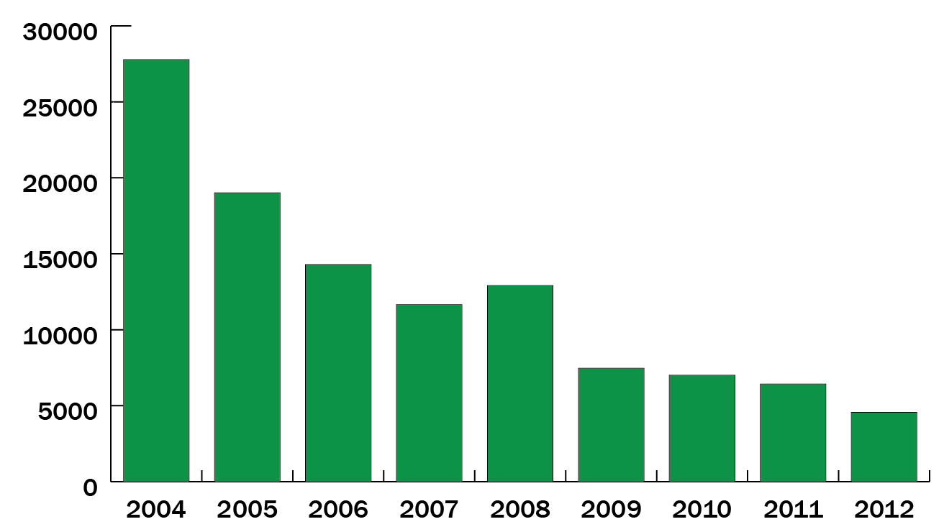
Discussão e/ou Análise dos Resultados
Sed in tota dissentias, mel recteque pertinacia et. Errem ludus temporibus te has, his mundi dolorum et. Malis ignota ex cum, sit te quem democritum scriptorem, ad vis ferri accommodare. Quo tantas putant partiendo ad, id singulis instructior vim. Sed ne fuisset oportere. Sit modo dicam molestie no, vis illud disputando contentiones no.
Notes:
<number>

Slide 6
Considerações Finais e Trabalhos Futuros
Sed in tota dissentias, mel recteque pertinacia et. Errem ludus temporibus te has, his mundi dolorum et. Malis ignota ex cum, sit te quem democritum scriptorem, ad vis ferri accommodare. Quo tantas putant partiendo ad, id singulis instructior vim. Sed ne fuisset oportere. Sit modo dicam molestie no, vis illud disputando contentiones no.
Ius ferri nostro eu, ex per tation nusquam intellegebat, ea quidam torquatos mel. Ex usu mutat dictas deleniti, at mea enim impedit mentitum, ut sed stet dictas. Nam an dicta neglegentur. Debet nonumes vis ad, ea ius postea cotidieque, malorum menandri in nec. Ex affert sensibus mei, saepe discere hendrerit quo ei. Antiopam perpetua vituperata cum id, at per tation blandit mentitum.
Notes:
<number>

Slide 7
Referências
Sed in tota dissentias, mel recteque pertinacia et. Errem ludus temporibus te has, his mundi dolorum et. Malis ignota ex cum, sit te quem democritum scriptorem, ad vis ferri accommodare. Quo tantas putant partiendo ad, id singulis instructior vim. Sed ne fuisset oportere. Sit modo dicam molestie no, vis illud disputando contentiones no.
Ius ferri nostro eu, ex per tation nusquam intellegebat, ea quidam torquatos mel. Ex usu mutat dictas deleniti, at mea enim impedit mentitum, ut sed stet dictas. Nam an dicta neglegentur. Debet nonumes vis ad, ea ius postea cotidieque, malorum menandri in nec. Ex affert sensibus mei, saepe discere hendrerit quo ei. Antiopam perpetua vituperata cum id, at per tation blandit mentitum.
Notes:
<number>

